Slide 1

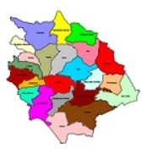
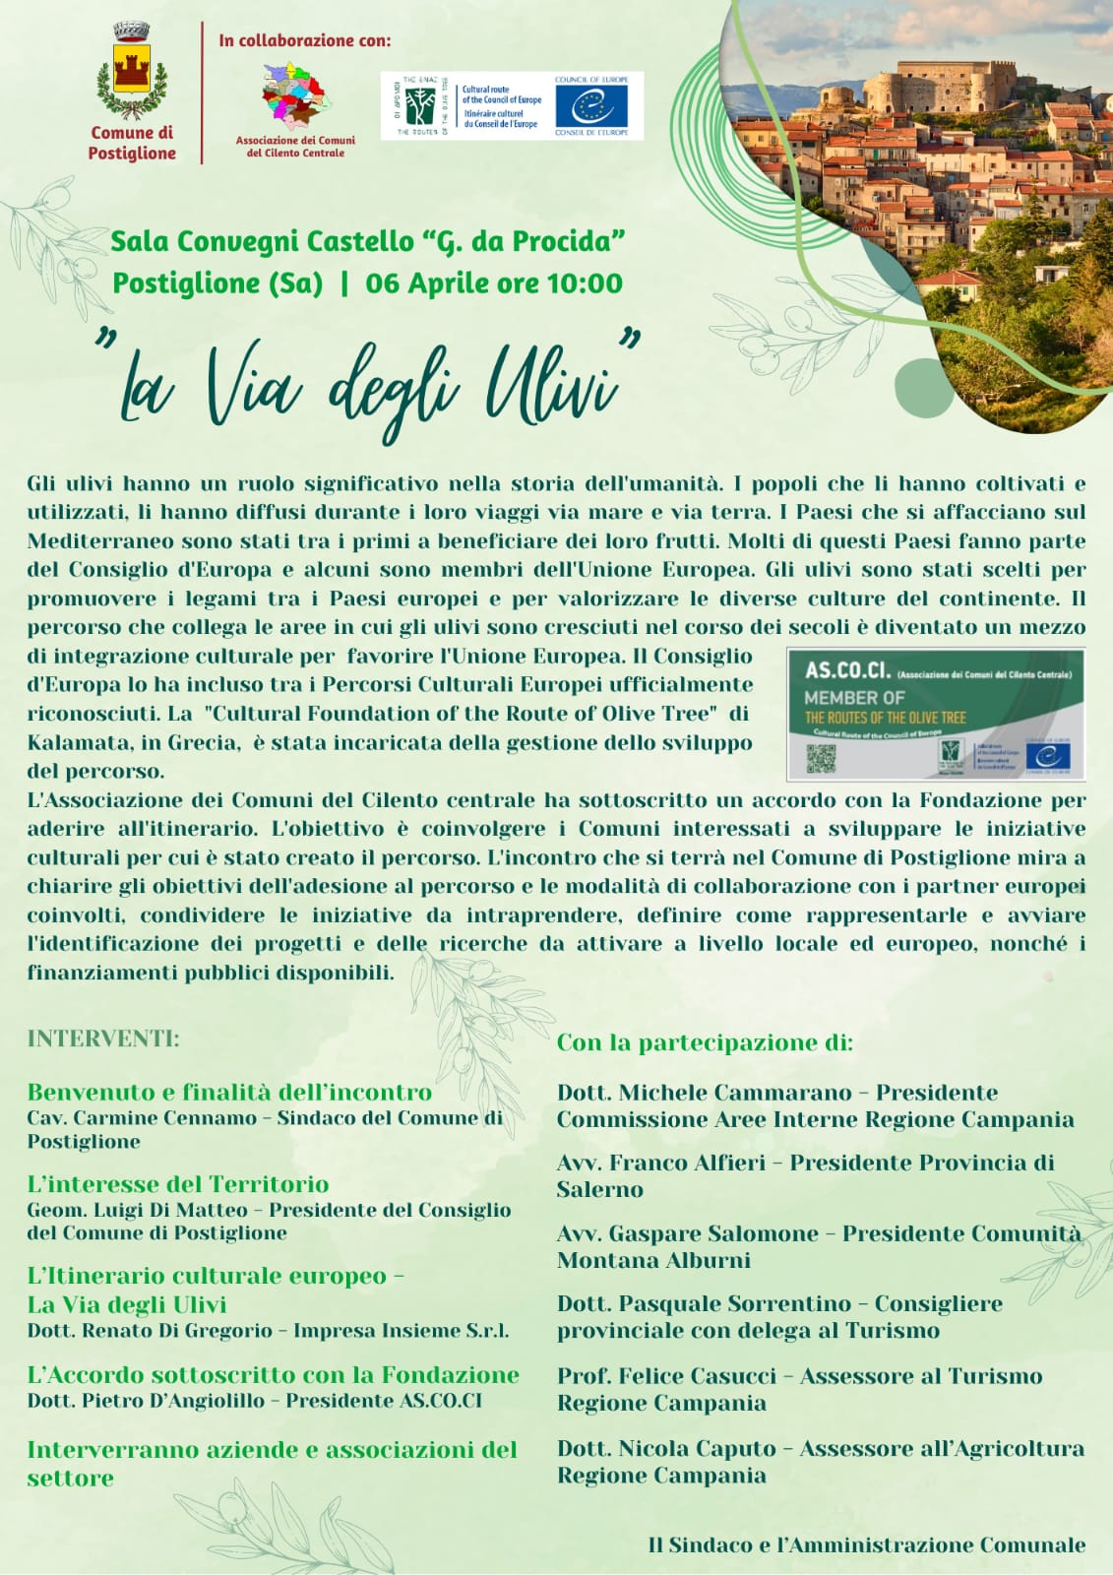

.
Postiglione 6 Aprile 2024

Slide 2
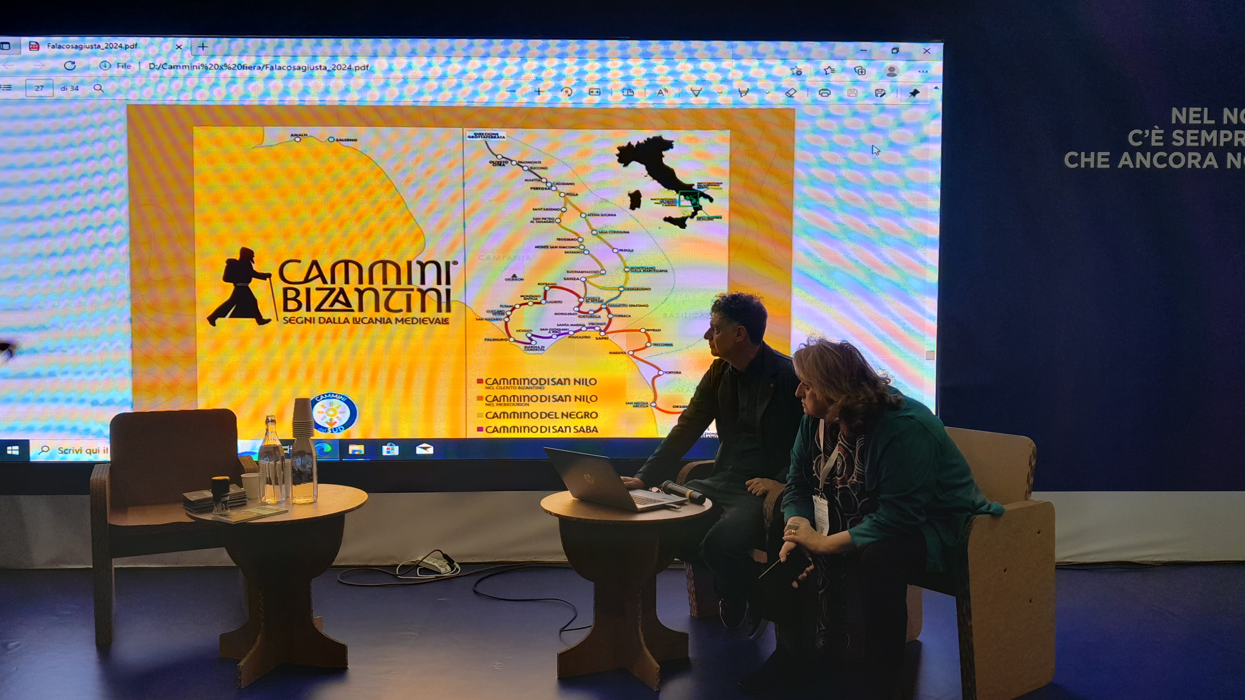
Fiera di Milano : Fai La Cosa Giusta
.

Slide 3
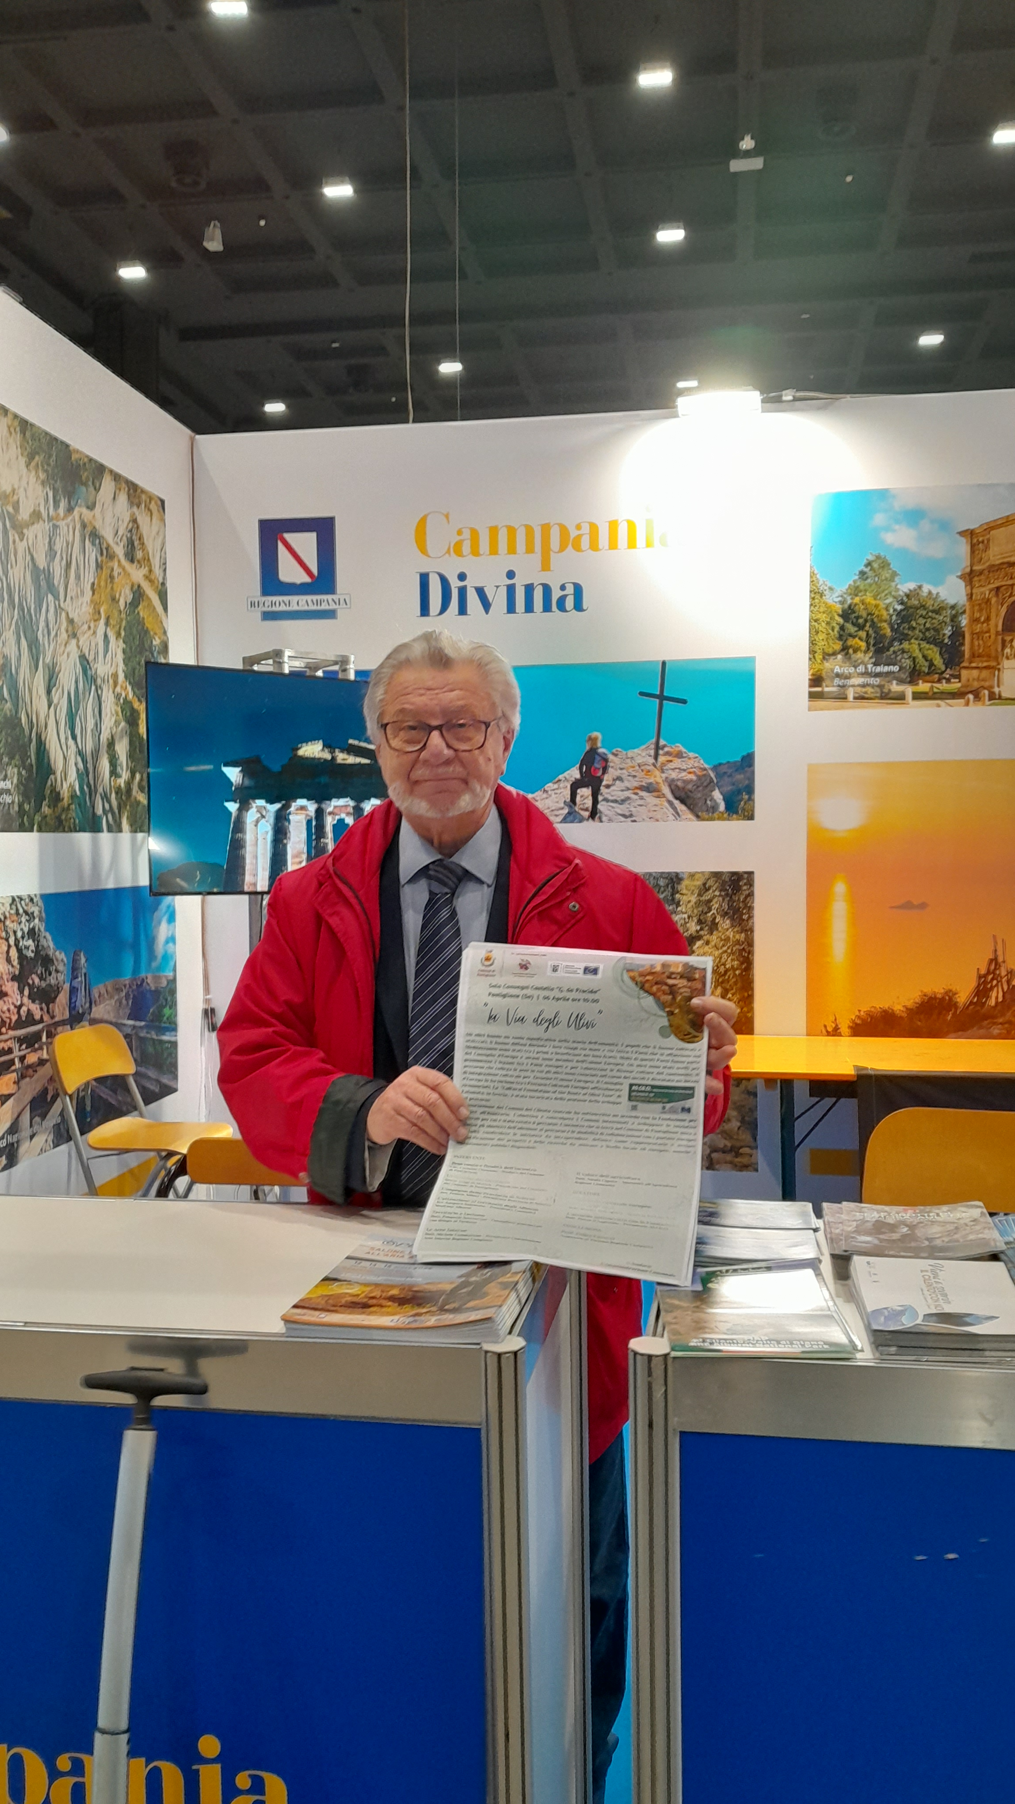
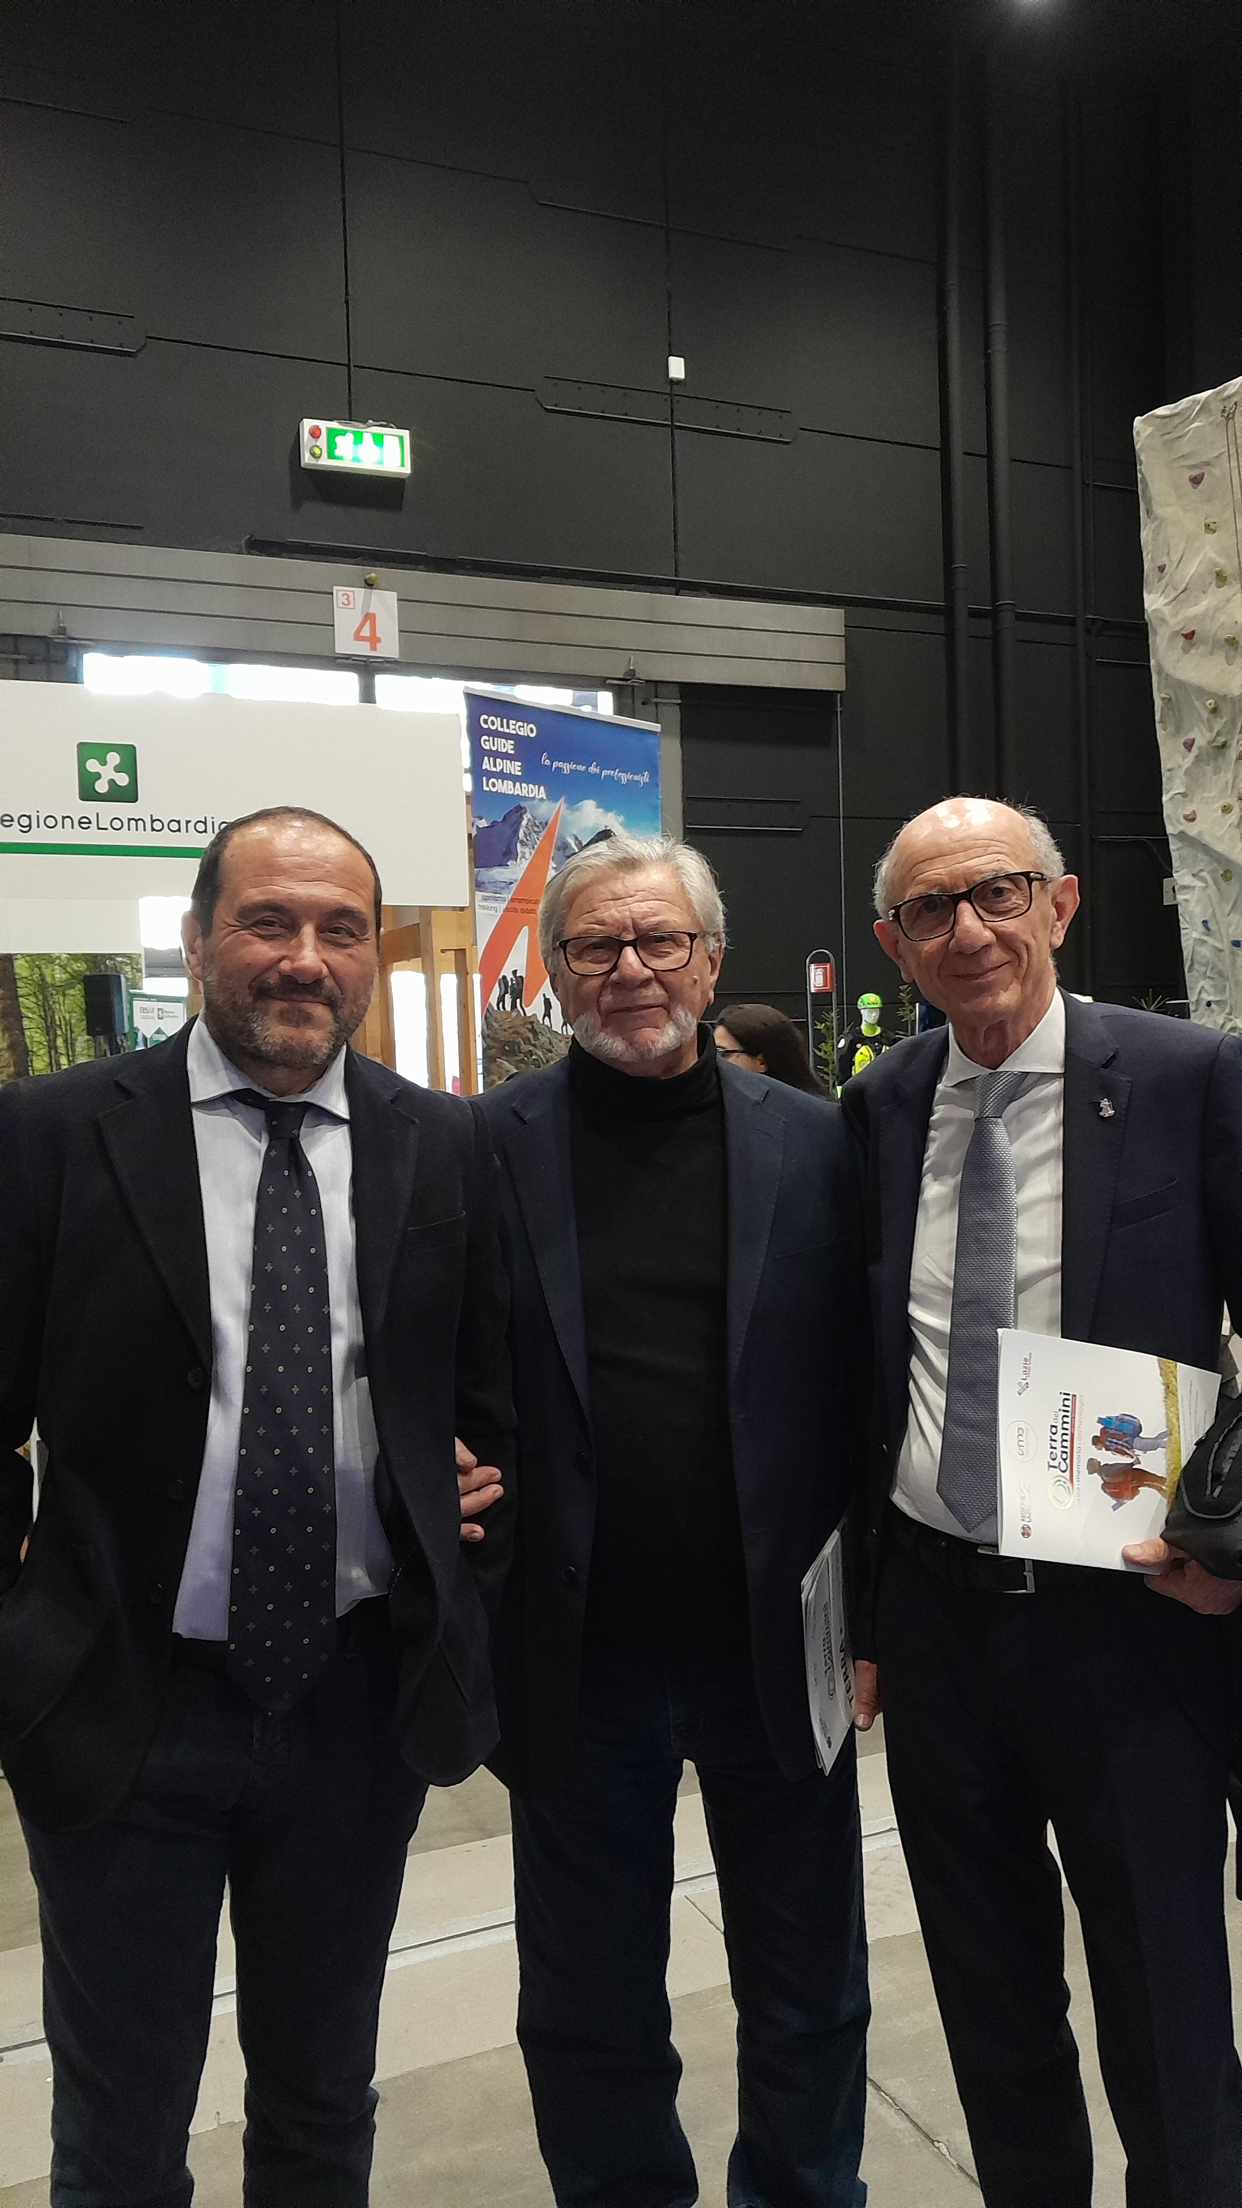
Fiera di Milano : Fai La Cosa Giusta
.

Slide 4

Adesione all’itinerario culturale europeo
«The Route of Olive Tree» già esistente dal 2015
Accreditato dal Consiglio d’Europa
.

Slide 5
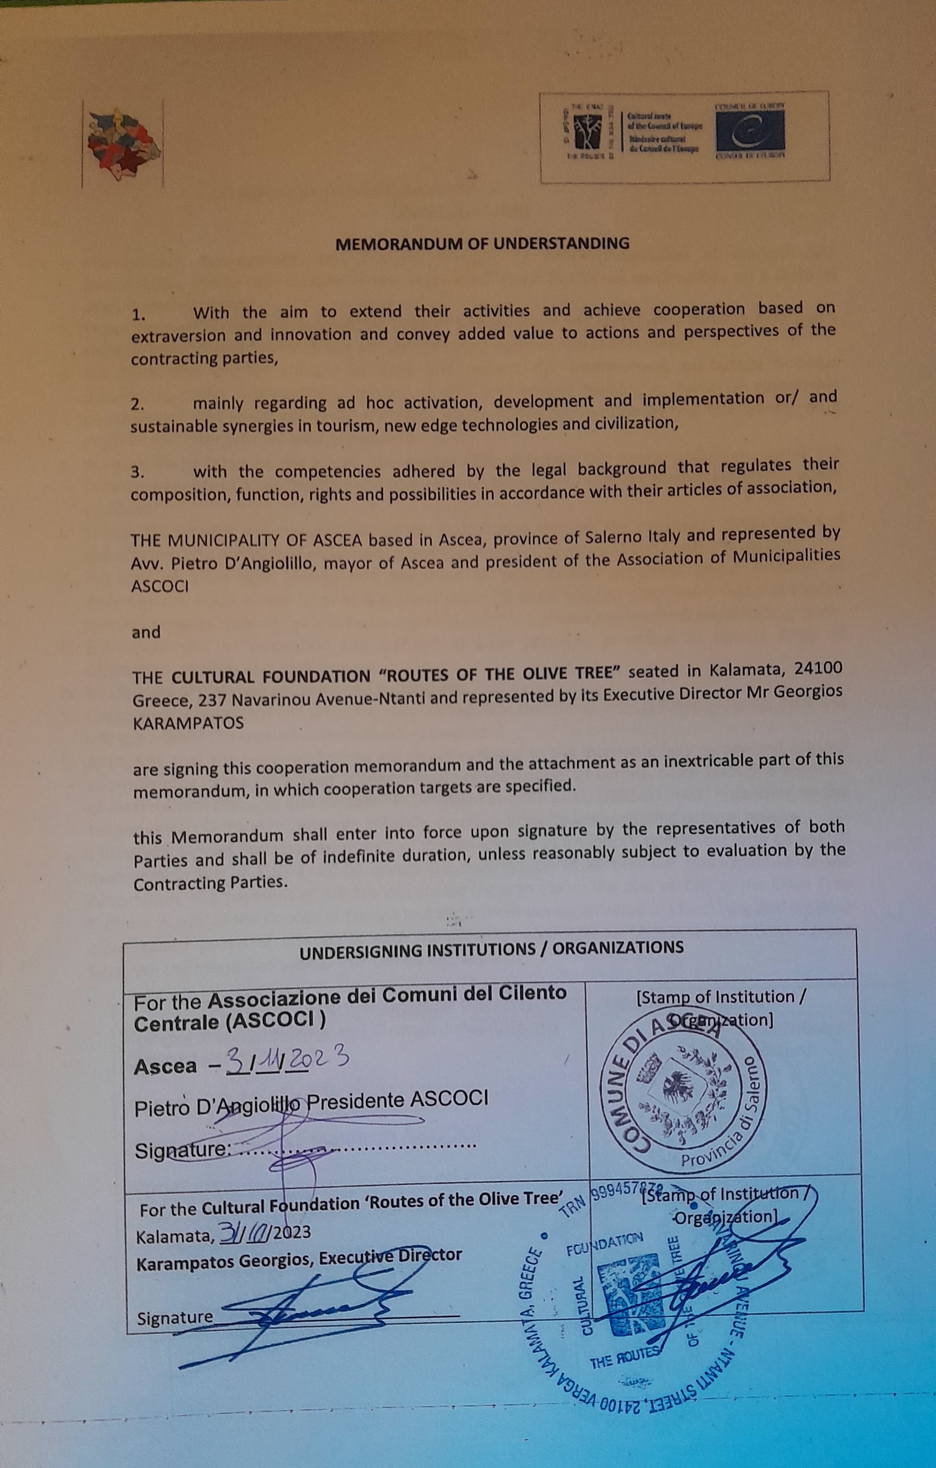

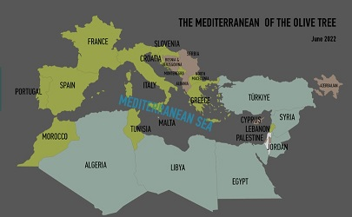
Il Protocollo il Logo
I Paesi
.

Slide 6
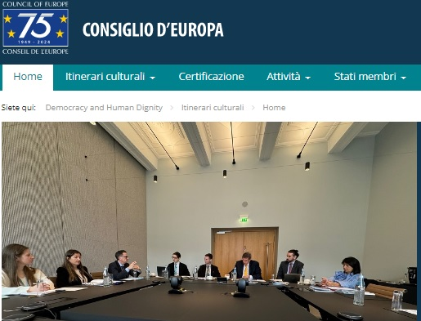
.

Slide 7
Un Itinerario Culturale Europeo DEVE
essere rappresentativo dei valori europei
coinvolgere almeno tre Paesi europei;
essere oggetto di ricerca e sviluppo ;
essere rappresentativo della memoria, della storia e del patrimonio europei ;
contribuire all'interpretazione della diversità dell'Europa;
prestarsi agli scambi culturali ed educativi per i giovani
consentire lo sviluppo di iniziative e progetti esemplari e innovativi nei settori del turismo culturale e dello Sviluppo sostenibile;
consentire lo sviluppo di prodotti turistici in collaborazione con operatori turistici, prodotti destinati a un pubblico diverso, compreso il pubblico scolastico.
.

Slide 8
Il Programma deve
promuovere la consapevolezza di un'identità
culturale europea e della cittadinanza europea.
promuovere il dialogo interculturale e interreligioso attraverso una migliore comprensione della storia europea
salvaguardare il patrimonio per il miglioramento
dell'ambiente di vita e lo sviluppo sociale,
economico e culturale
dare un posto d'onore al turismo culturale, in
un'ottica di sviluppo sostenibile

Slide 9
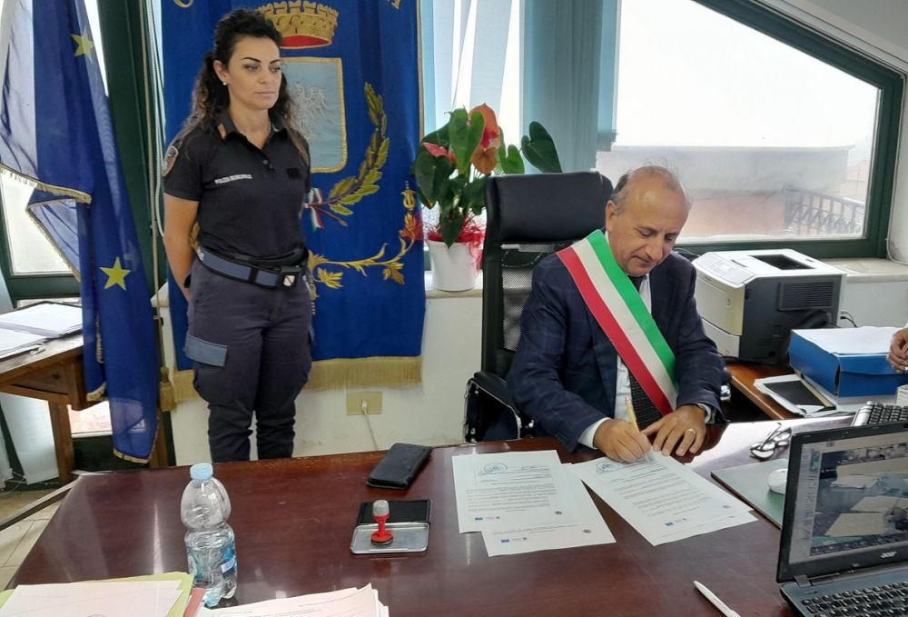
  La sottoscrizione novembre 2023
.

Slide 10
  Che rapporto con ciò che stiamo facendo?
Valorizzazione e promozione del patrimonio archeologico del territorio
Costruzione dell’Itinerario culturale europeo del “Viaggio dei Focei”
.

Slide 11

  Portiamo il Cilento in Europa
1 Adesione a
«The Route of Olive Tree»”
2. Costruzione dell’Itinerario culturale europeo del “Viaggio dei Focei”
Valorizziamo il patrimonio

Slide 12
  3 Progetti integrati
  Un volano per le «aree interne» del «Grande Cilento»
Valorizzazione e promozione del patrimonio archeologico del territorio
Costruzione dell’Itinerario culturale europeo del “Viaggio dei Focei”
Adesione all’Itinerario culturale europeo della Via degli ulivi (Route of the olive tree)
.

Slide 13
Il primo progetto
fare del patrimonio archeologico una leva per sviluppare il turismo storico e culturale tipico delle "aree a destinazione turistica", con la speranza che esso possa contribuire a :
limitare il fenomeno di giovani diplomati e laureati che lasciano i borghi del Cilento con il conseguente problema dello spopolamento delle aree interne e
sviluppare il turismo nel territorio non solo nel periodo estivo.
.

Slide 14
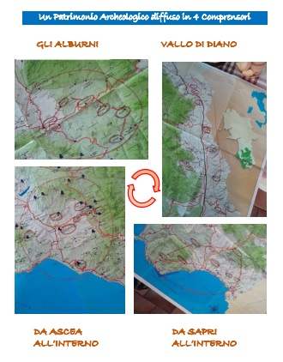
I quattro comprensori si identificano in un brand che dà loro un’identità apprezzabile:
Il GRANDE CILENTO
I luoghi archeologici vengono legati da un percorso turistico che segue le epoche storiche : dal paleolitico in avanti e la storia dei popoli: i Lucani, i Greci, i Romani, ecc.
I musei si connettono alle epoche e ai popoli e completano il percorso turistico
.

Slide 15
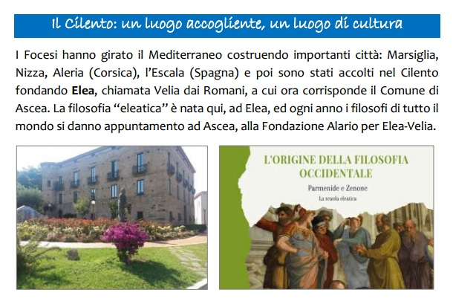
Le aree archeologiche e i musei si integrano con i luoghi della cultura: Biblioteche , Centri di educazione e formazione , Scuole e Università che danno senso a ciò che si conserva e si mostra e spiegano il contesto che ha prodotto ciò che si visita Esempio
.

Slide 16
Da patrimonio a Destinazione Turistica
(Wikipedia )
Una destinazione turistica è un ambito territoriale nel quale ha sede un complesso di attrattive che possono soddisfare i bisogni e gli interessi di un determinato segmento di domanda turistica.
I confini della destinazione possono essere identificati, pertanto, partendo dall'analisi delle specifiche esigenze di ogni target di clientela in esame.
Una destinazione turistica può essere considerata tale solo nel momento in cui le risorse, cioè la materia prima fonte di attrazione, siano integrate con infrastrutture e servizi che consentano, rispettivamente, l'accessibilità e la fruibilità della meta desiderata
Intanto vediamo di raggruppare il Patrimonio e poi costruiamo la Destinazione turistica del Grande Cilento
.

Slide 17
Il secondo progetto
Costruire la Via dei Focei come Itinerario culturale del Consiglio d’Europa così da acquistare una visibilità europea dei luoghi a tutto vantaggio dello sviluppo del turismo culturale, utilizzando l’opportunità di valorizzare ciò che il popolo dei Focei ha fatto navigando nel Mediterraneo e costruendo città come: Ascea (Italia), Marsiglia, Nizza, Aleria (Francia) L’Escala(Spagna) partendo da Focea (Turchia)
.

Slide 18
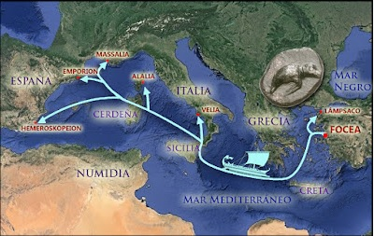
Gemellaggio già fatto con i Focei
Accordo già fatto con le Città degli altri Paesi = processo in corso…..

Slide 19
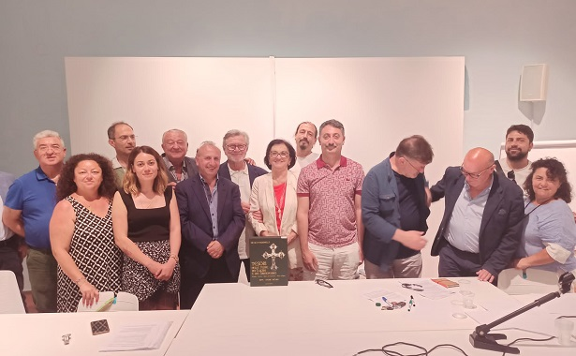
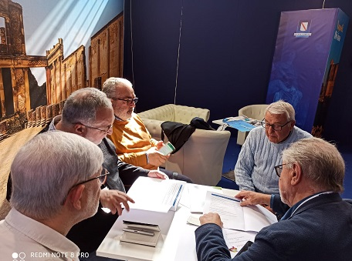
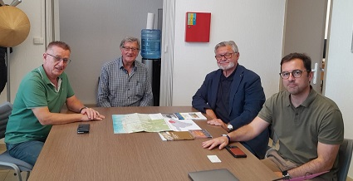
Incontri e accordi
Turchia
Spagna
Francia

Slide 20
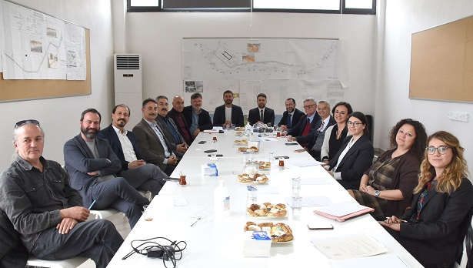
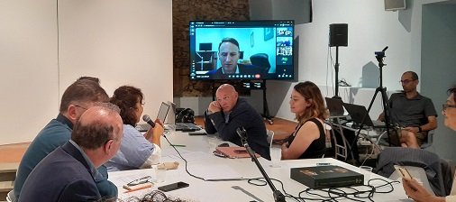
Progettazione partecipata per costituire il Dossier da presentare al Consiglio d’Europa
Marzo 2023 in Turchia
Giugno 2023 in Italia

Slide 21
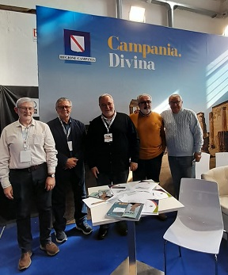
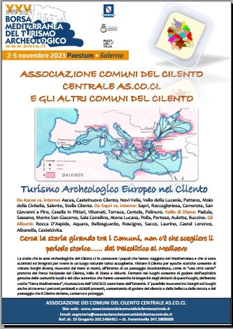
Novembre 2023
.
Un modo di essere assieme ai nostri partner. Qui con il direttore dei Musei della Catalogna

Slide 22
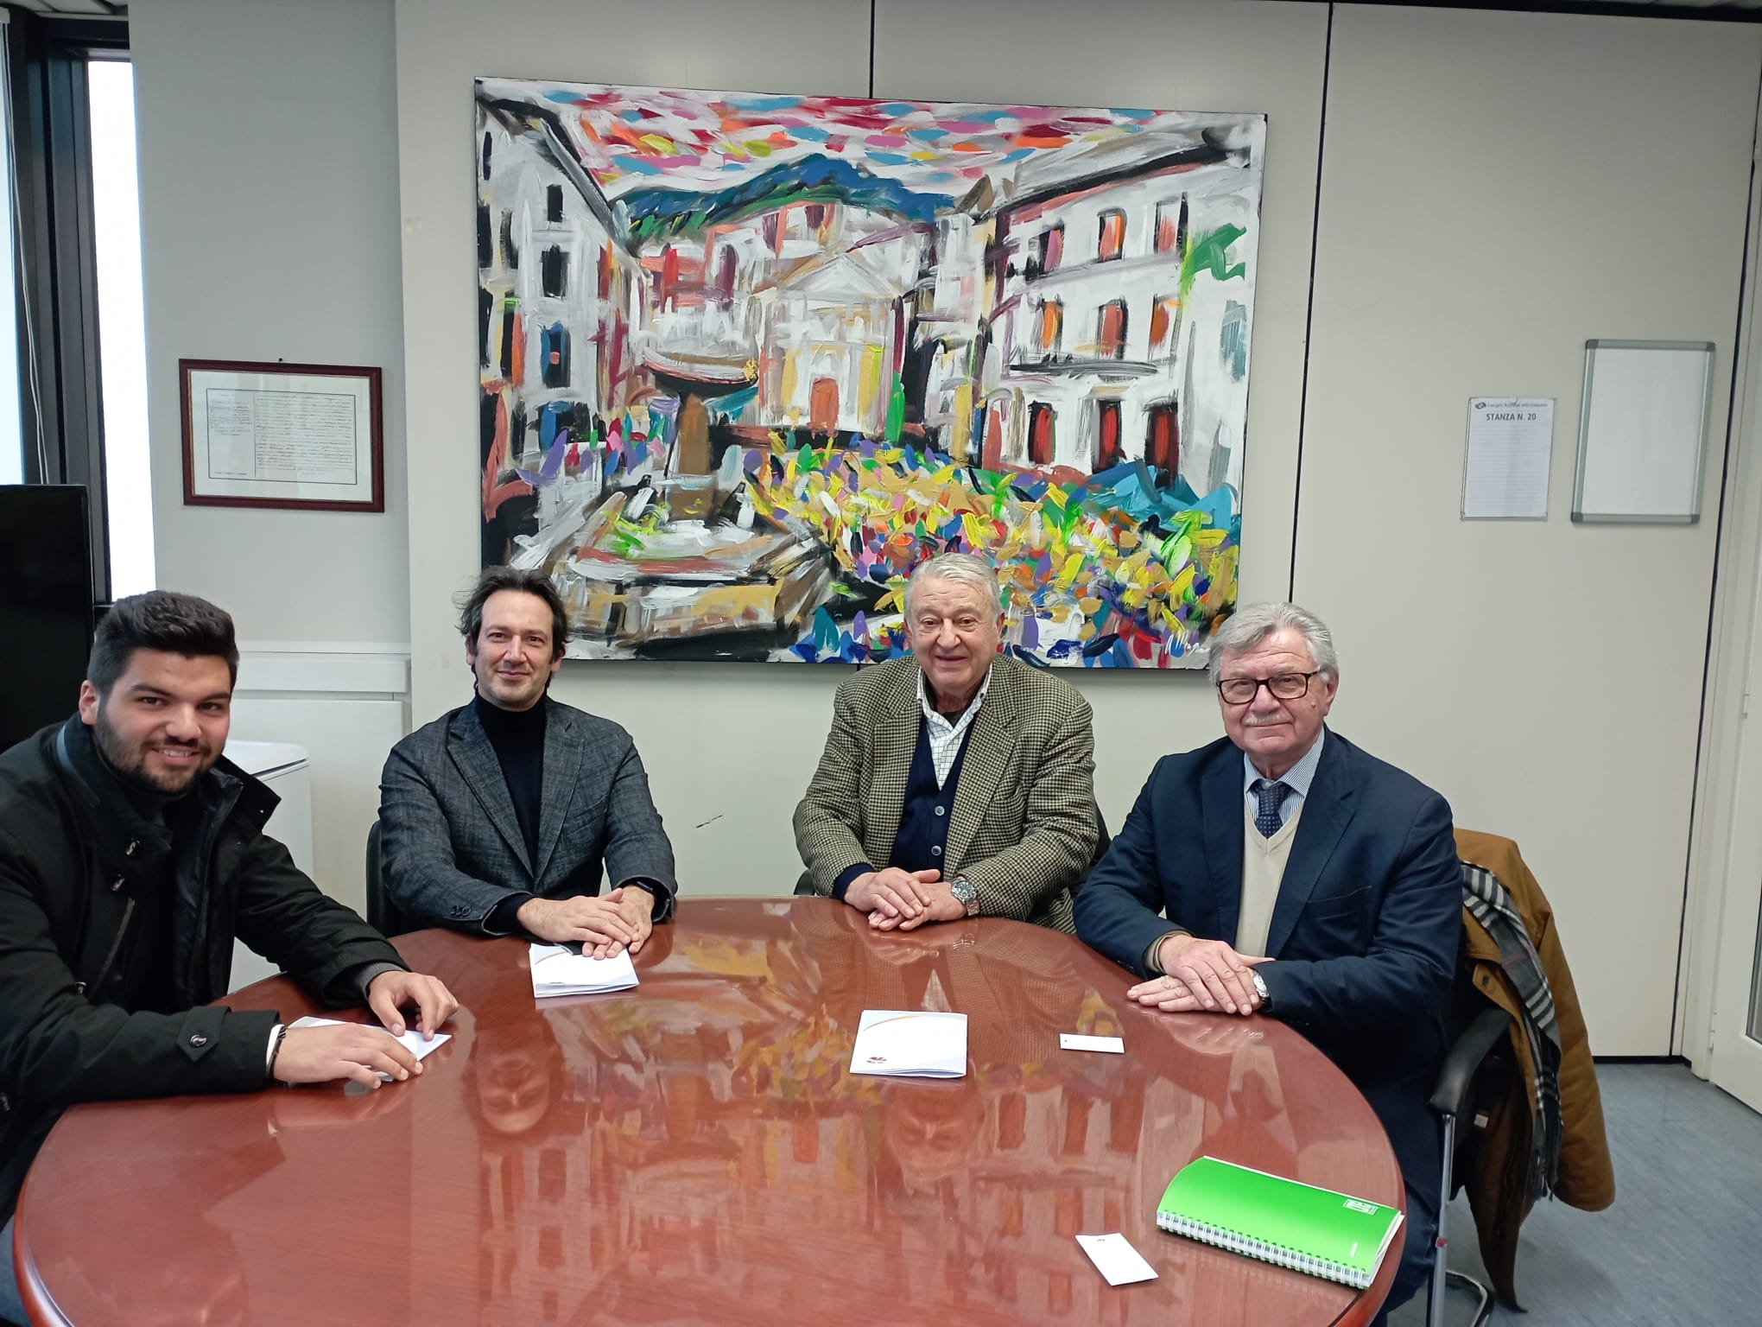
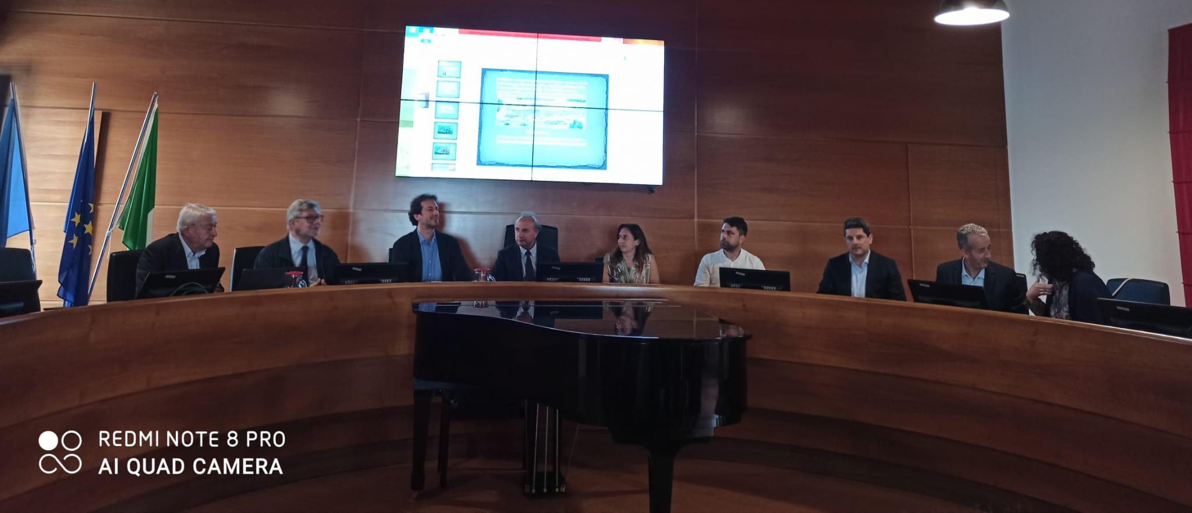
  per fare tutto ciò servono risorse
  «proposta» da parte dei Comuni
22.02.2023
9.06.2023

Slide 23

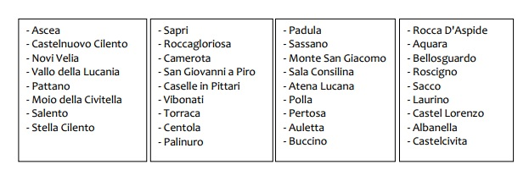
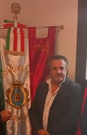
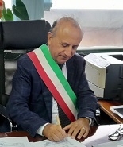



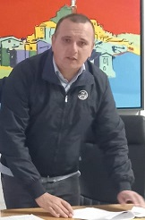
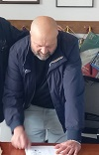
  Una richiesta di finanziamento
  «sottoscritta » da 41 Comuni

Slide 24
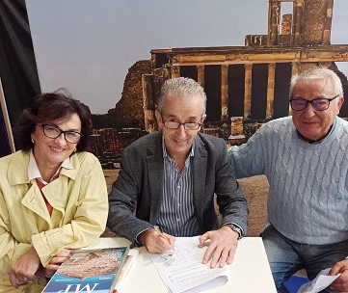
  con l’impegno
  del prof. Nicola Femminella e
  della prof.ssa Giusy Rinaldi

Slide 25
  Gli incontri di Condivisione
9.6.2023 Raffaella Bonaudo, Sovrintendente archeologia, Belle Arti e paesaggio, Salerno e Avellino
21.6.2023 , Caroline Clark, Project Manager, European Institute of Cultural Routes
9.8.2023 Francesco Alfieri Provincia di Salerno
11.09.2023 Giuseppe Coccorullo, Presidente Parco Nazionale del Cilento, Alburvi e Vallo di Diano
18.09.2023 Maria Giusi Luprano, Ministero della Cultura
18.09.2023, Barbara Casagrande, Direttore generale Ministero del Turismo
12.10.2023 Felice Casucci, Assessore Regione Lazio
.

Slide 26
  Scuole e Università
Protocollo con le Scuole dei Comuni del Cilento Centrale di AS.CO.CI. (Prof. Francesco Massanova)
Membro del Comitato scientifico di UNITELMA (università telematica della Sapienza di Roma) Polo di Sapri) (prof. Marco Cilento)
Convenzione con la Fondazione Alario (dott. Tommaso Chirico)
Convenzione con C.I.Be.C. Centro interdipartimentale perla conservazione del costruito archeologico, Università Federico II (prof. Luciano Rosati)
Convenzione con Università di Salerno, Dipartimento Scienze del Patrimonio culturale, in fase di redazione (prof. Luigi Vecchio)
.

Slide 27
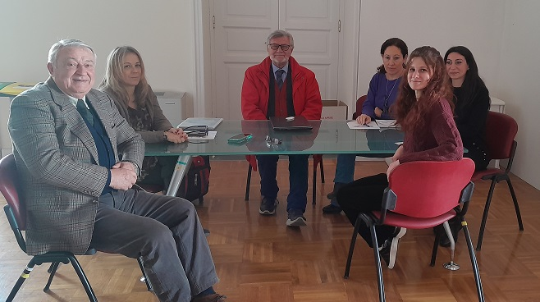
  Archeologhe
prof.ssa Bianca Ferrara (Università di Napoli),
prof.ssa Antonia Serritella (Università di Salerno)
prof.ssa Adriana Moroni ( Università di Siena)
Soprintendenza
.

Slide 28
Concludendo la finalità di adesione alla Route of the Olive Tree
Utilizzare l’adesione all’itinerario culturale europeo «The Route of Olive Tree» per rinforzare la visibilità europea dei luoghi a tutto vantaggio dello sviluppo del turismo culturale, enogastronomico, ambientale, scolastico utilizzando il vasto patrimonio della coltura degli ulivi che caratterizza il territorio e sviluppando i «Cammini» che attraversano i luoghi.
.

Slide 29
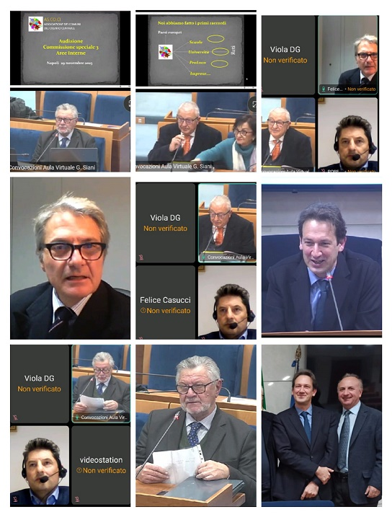
Audizione Consiglio regionale
29 novembre 2023

Slide 30
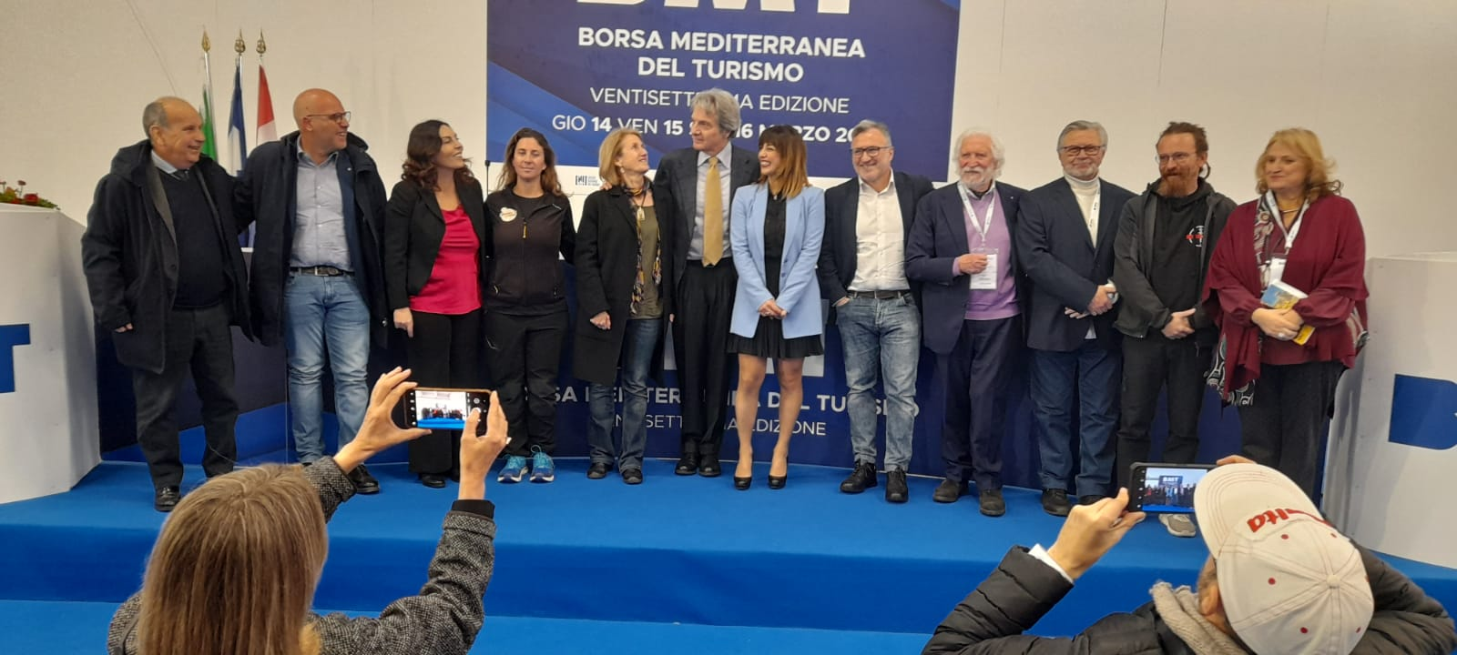
Presentazione BMT a Napoli
16 marzo 2024

Slide 31
  L’obiettivo strategico di fondo
Dare forza al brand «GRANDE CILENTO» o «CILENTO» e farlo diventare un’Area a «Destinazione Turistica» facendo leva sui patrimoni che il territorio «nel suo insieme» possiede pur riconoscendo le peculiarità storiche, geografiche e attrattive delle sue componenti territoriali
.

Slide 32
C o n t a t t i
segreteria@associazionedeicomunidelcilentocentrale.it
www.associazionedeicomunidelcilentocentrale.it
Renato Di Gregorio 3355464451
Nicola Femminella 3463019396
Giuy Rinaldi 3407624660

